Slide 1
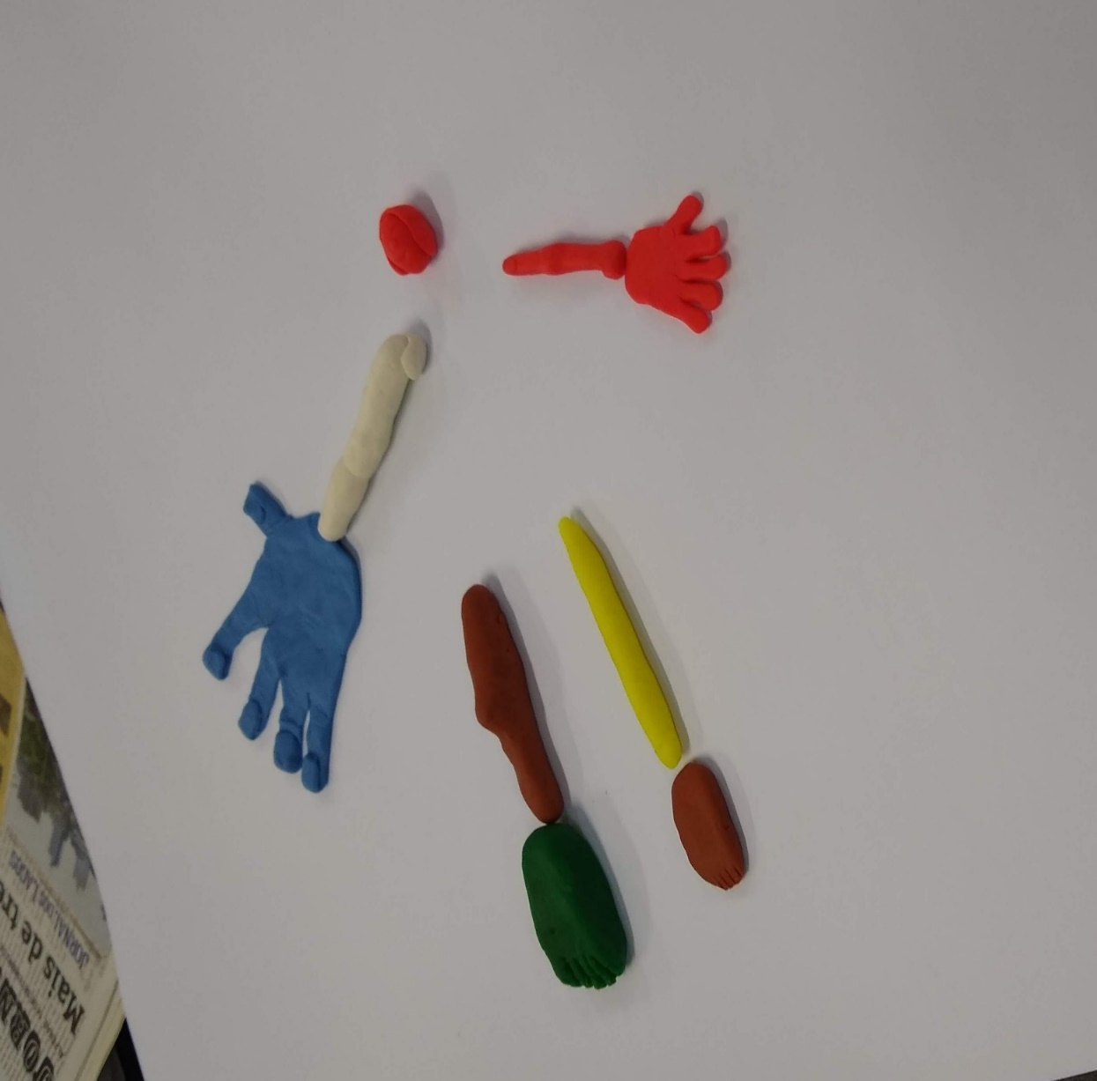
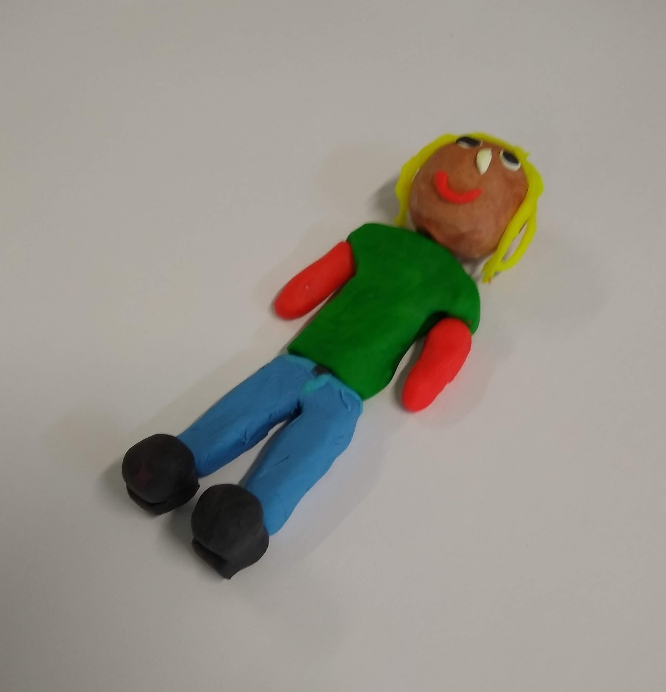
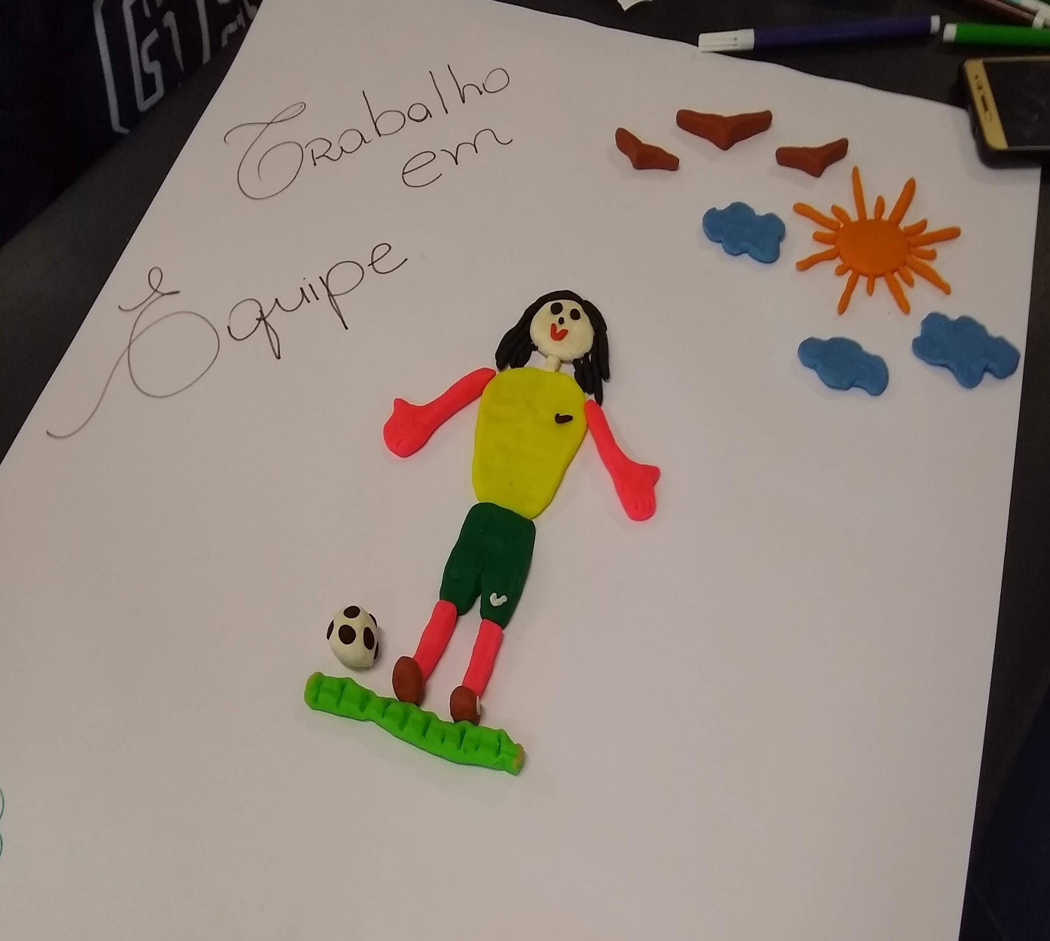
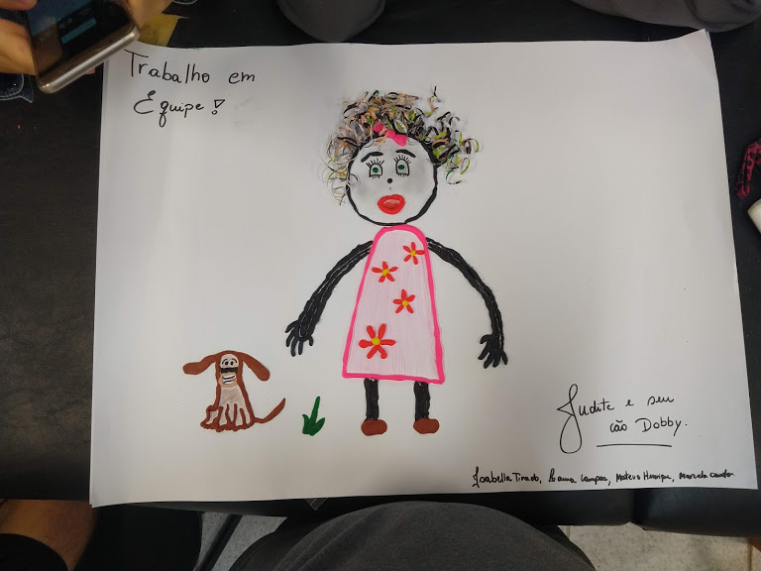
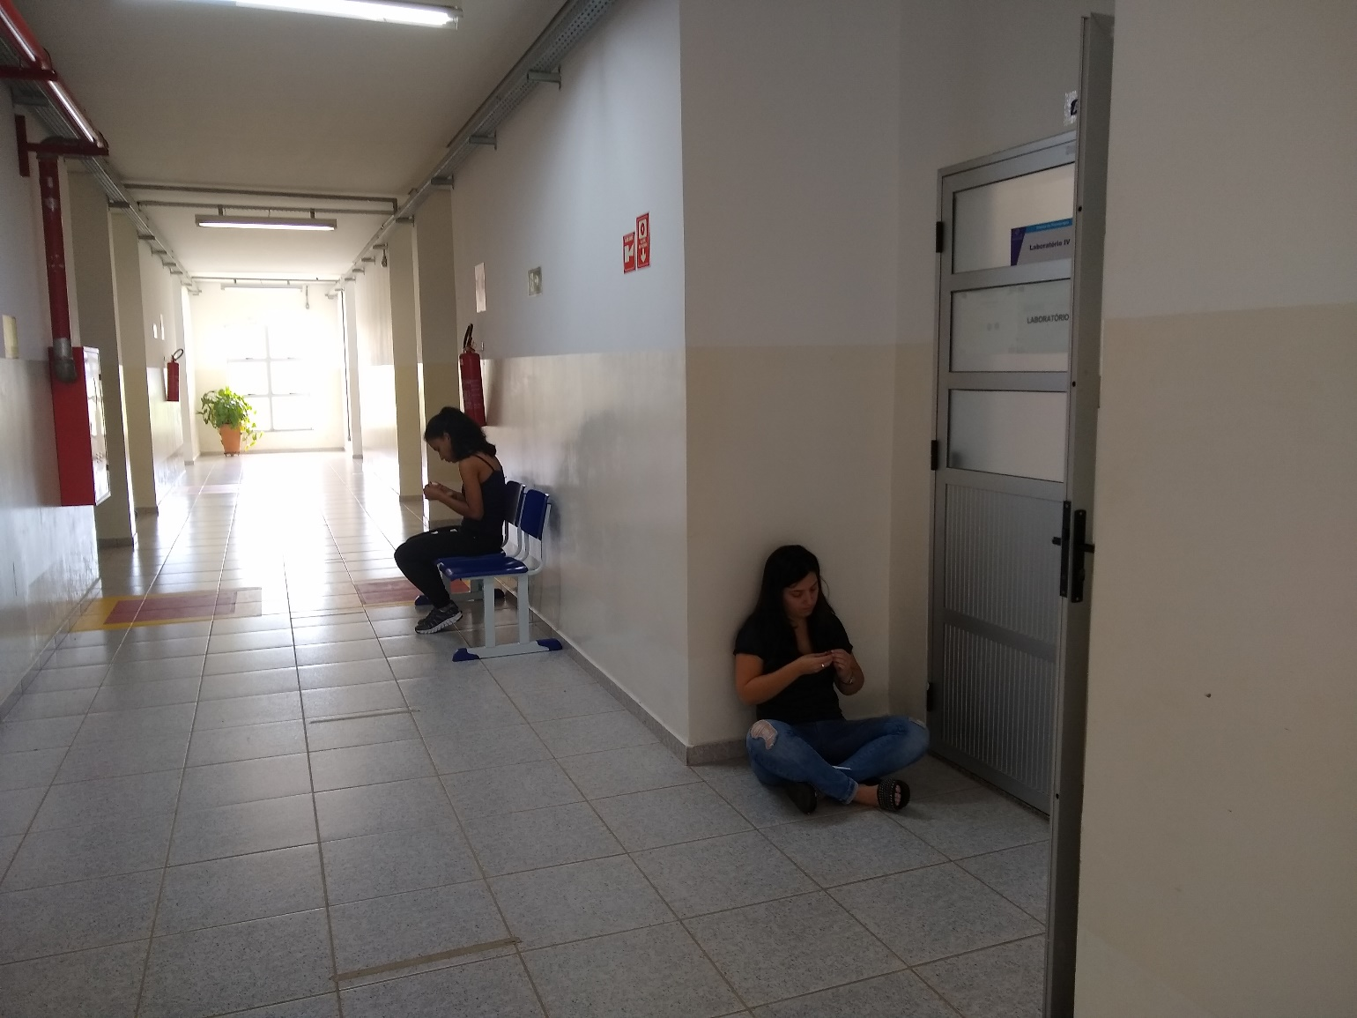
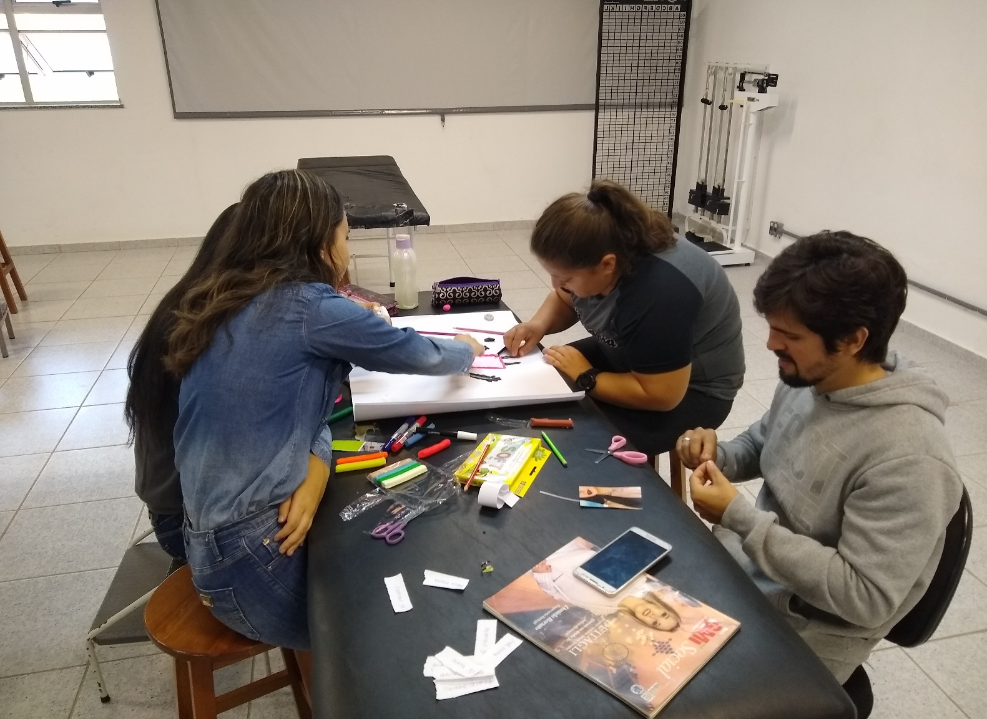
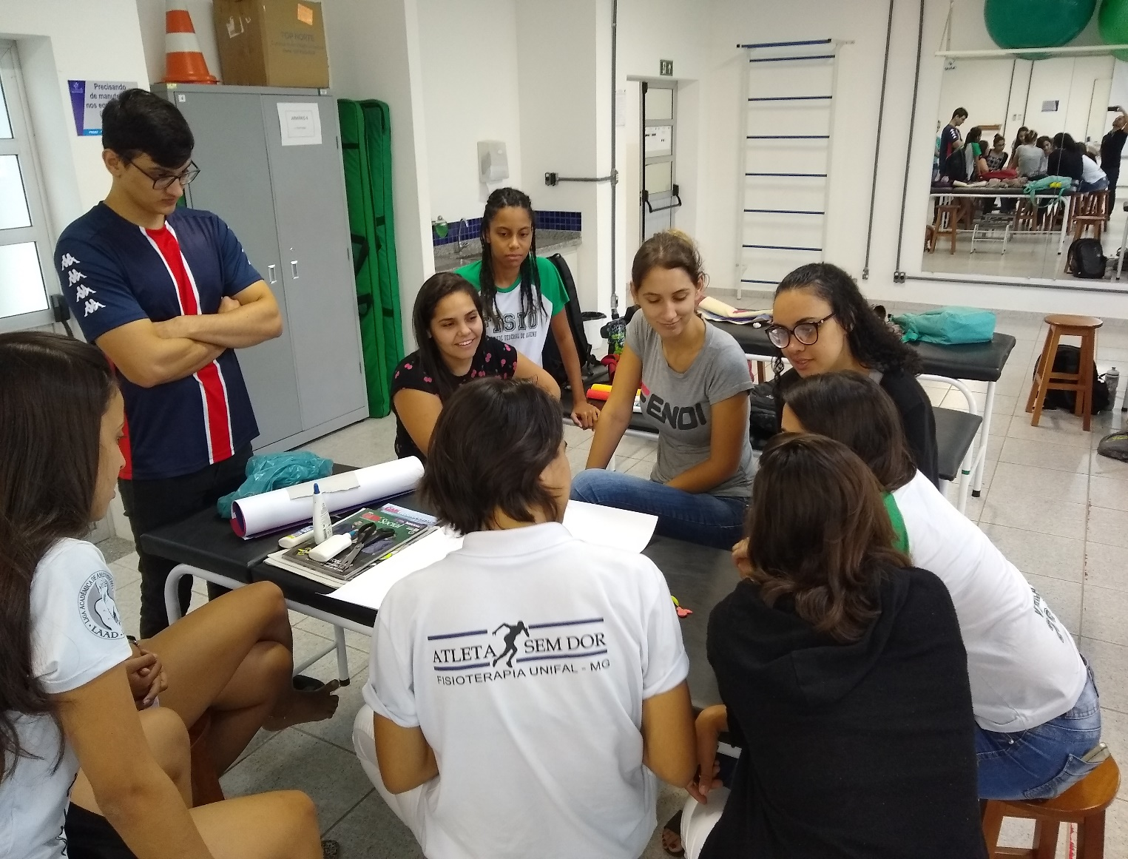
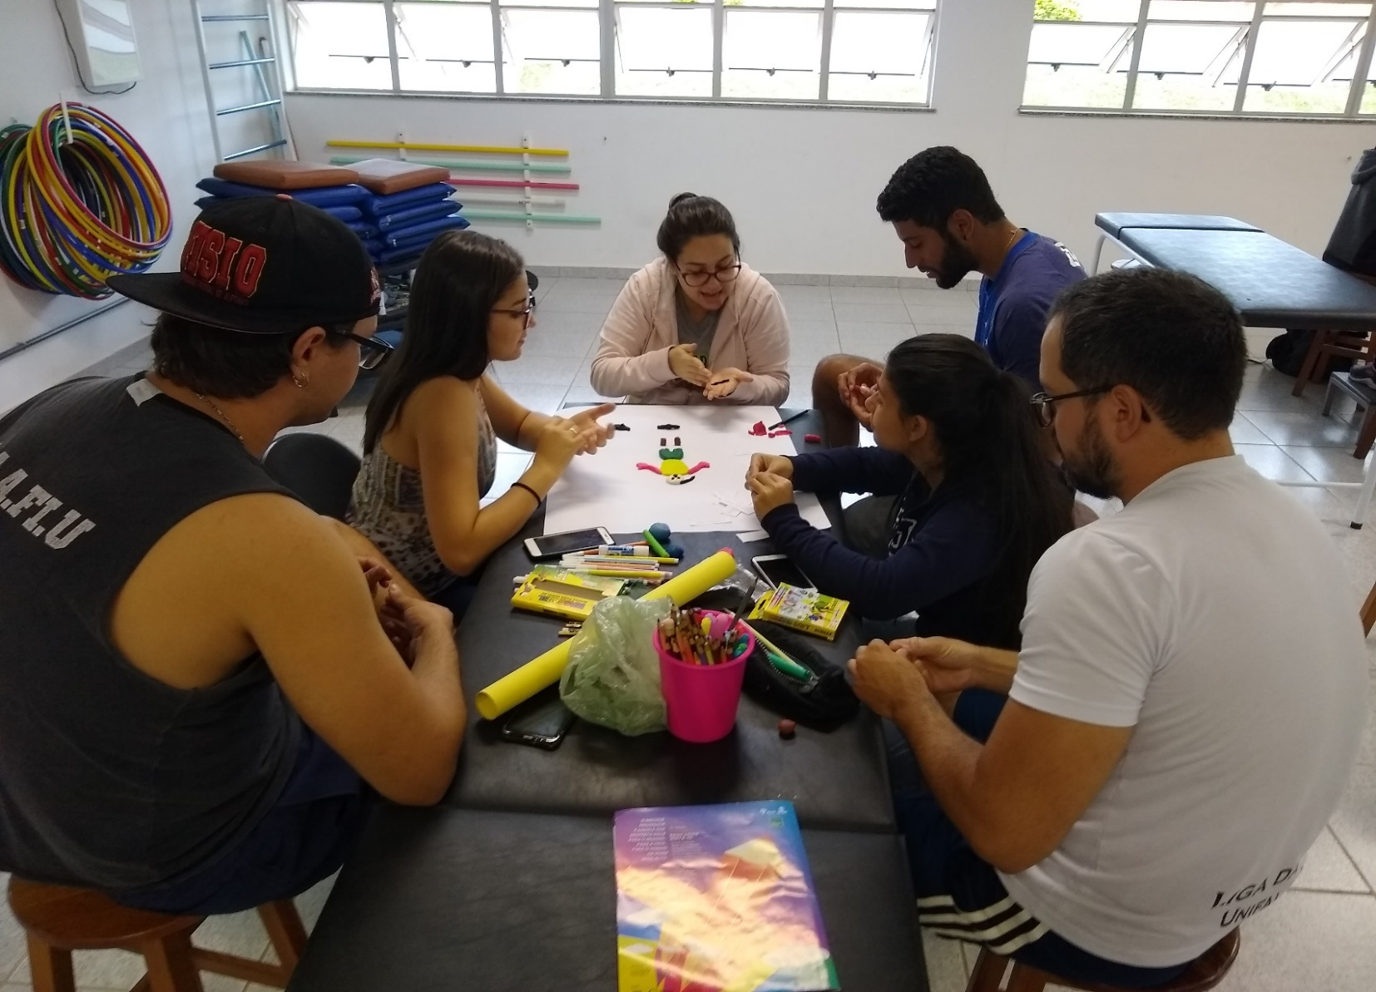
USO DA TÉCNICA DE MODELAGEM NO APRENDIZADO SOBRE TRABALHO EM EQUIPE NA ESTRATÉGIA SAÚDE DA FAMÍLIA
Isabella Tirado Freire Lopes (UNIFAL-MG)
Anderson Martins Silva (UNIFAL-MG)
Introdução
Resultados
A Estratégia Saúde da Família necessita de uma maior articulação entre os preceitos legais e as concepções teóricas sobre o trabalho em equipe.
.
O Grupo A produziu um boneco disforme e assimétrico como resultado da modelagem de forma fragmentada. O Grupo B, C e D apresentou um boneco simétrico e harmonioso devido à existência de comunicação, planejamento, liderança, organização, ajuda, união, divisão de tarefas, interação e trabalho em equipe, visando alcançar um objetivo final comum e conhecido pelos integrantes.
Objetivo
Relatar a experiência vivenciada pelos discentes do Curso de Fisioterapia da UNIFAL na disciplina de Fisioterapia em Saúde Coletiva com o uso da técnica de modelagem com massa como estratégia de aprendizado sobre trabalho em equipe.
Metodologia
Relato de experiência conduzida pelo professor, com divisão da turma de 23 alunos em quatro grupos – A, B, C e D. Cada componente do Grupo A recebeu separadamente uma cartela, contendo o nome de um membro do corpo e em seguida foram orientados quanto a realização da tarefa. Os componentes do Grupo B, C e D foram organizados em círculo. Em seguida distribuiu-se as cartelas contendo as mesmas informações para a realização das tarefas. No entanto, esse grupo conhecia o objetivo final que era a “produção de um boneco”.
Grupo A
Grupo B
Grupo C
Grupo D
Conclusão
Essa técnica foi adequada para a vivência sobre “trabalho em equipe”, sendo uma importante ferramenta a ser aplicada em processos de ensino-aprendizagem sobre o trabalho em equipe para os futuros profissionais que poderão estar inseridos em uma equipe multiprofissional da Atenção Primária.
Grupo A
Grupo B
Referências
BRASIL. Ministério da Saúde. Portaria n. 2488, de 21 de outubro de 2011. Brasília, DF: MS, 2011.
FIGUEIREDO, N. M. A. et al. Representações do corpo incompleto (sem sexo e sem sentidos): Experiência em Modelagem na Formação em Enfermagem. Enfermería Comunitaria (rev. digital), v. 4, p. 1-7, 2008.
Grupo C
Grupo D

